Slide 1
Ar gali triukšmas harmoningas būti?
Ambient Addition:
How to Turn Urban Noise Into Music
Adomas Šimkaitis feat. Noah Vawter
Notes:
introooo

Slide 2
Ar gali triukšmas harmoningas būti?
Ambient Addition:
How to Turn Urban Noise Into Music
Adomas Šimkaitis feat. Noah Vawter
Notes:
Ėjau į pasakaitą ir pagalvojau ambient...
Triukšmą harmonizuojam ir vualia muzika
Galvoju opapa reikia ieškot programuotojų šitam fakultete ir kurt appsą, bet tada pagalvojau, kad bus jau kažkas apie tai pagalvojęs. Ir panašiai vat ir buvo. Ir priėjau taip išplėtotą ir kažkodėl mirusį (negimusį) projektą.

Slide 3
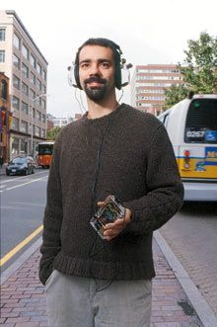
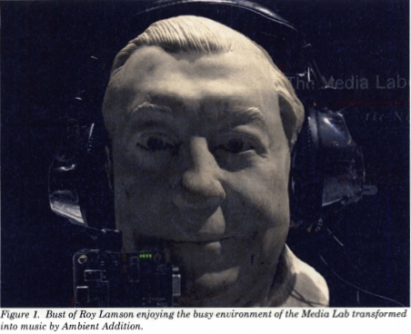
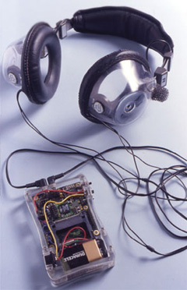
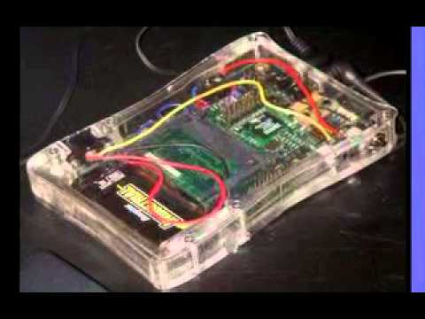
Notes:
Autobuso stabdžių įkvėptas MIT Media Lab‘e dirbąs Noah Vawter sukūrė triukšmo įkvėptą elektronikos prietaisiuką kurį pavadino Ambient Addition. Sukūrė tai rašydamas MIT magistrinį kuris ir vadinosi Ambient Addition: How to Turn Urban Noise Into Music.
Va kaip ta magiška ( Digital signal processing ) dėžutė atrodo. Prie jos dar ir dvi ausinės turinčios po mikrofoną.

Slide 4
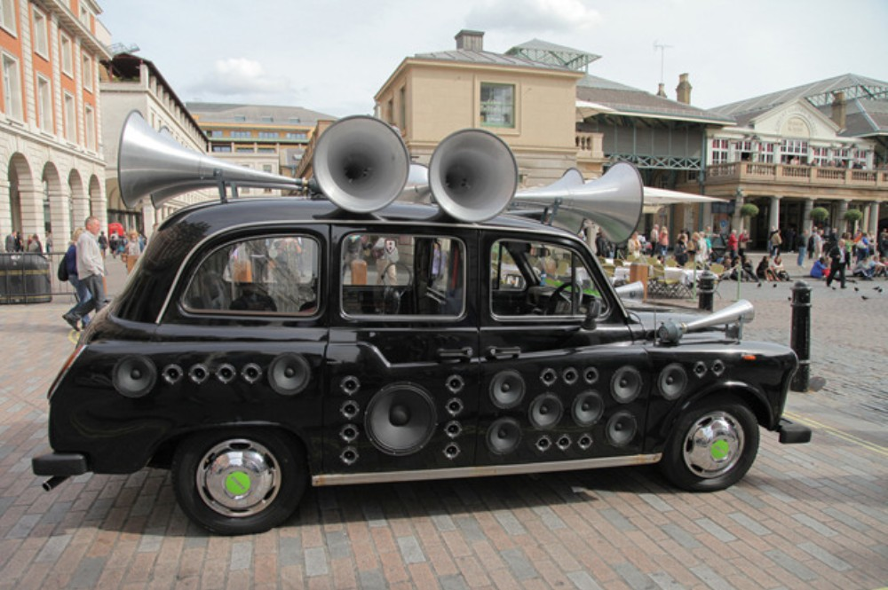
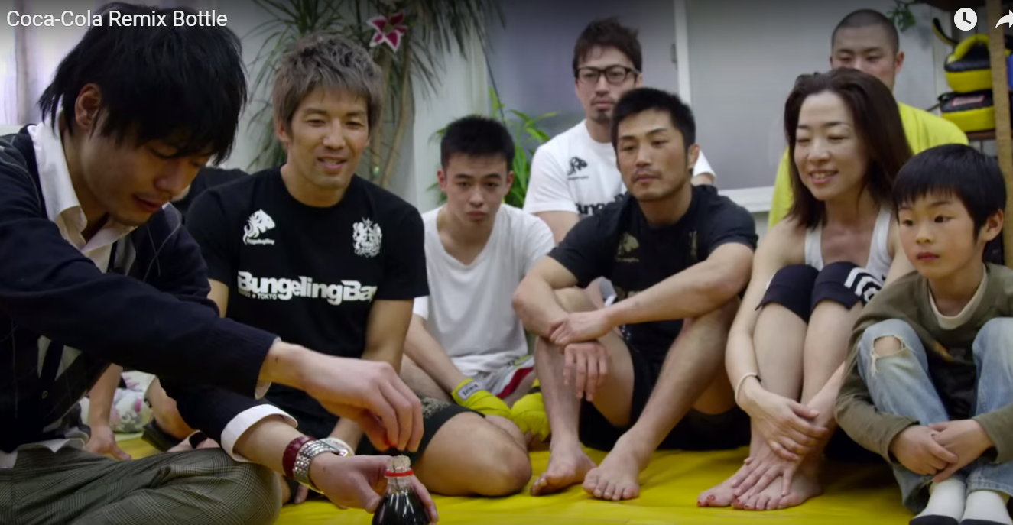
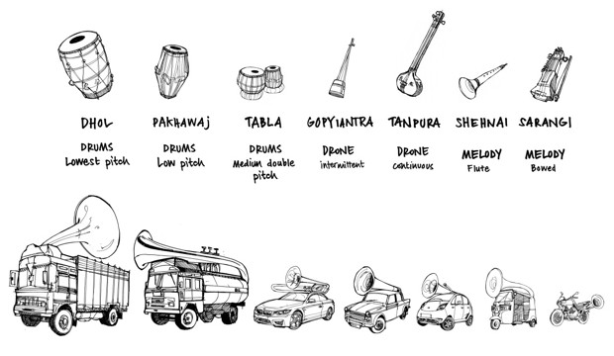
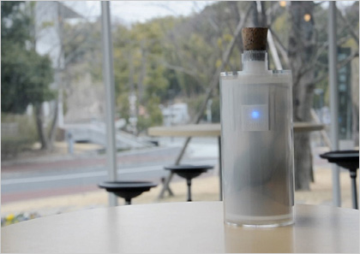
Panašumai
Notes:
Kiti panašūs projektai
Re: sound bottle
Sound taxi
Galima atsitraukti prie triukšmo įtakojamų muzikinių garsų sekų, kurios pačio triukšmo rezultate neišgroja, arba, kad triukšmas būtų tik dalis muzikos.

Slide 5
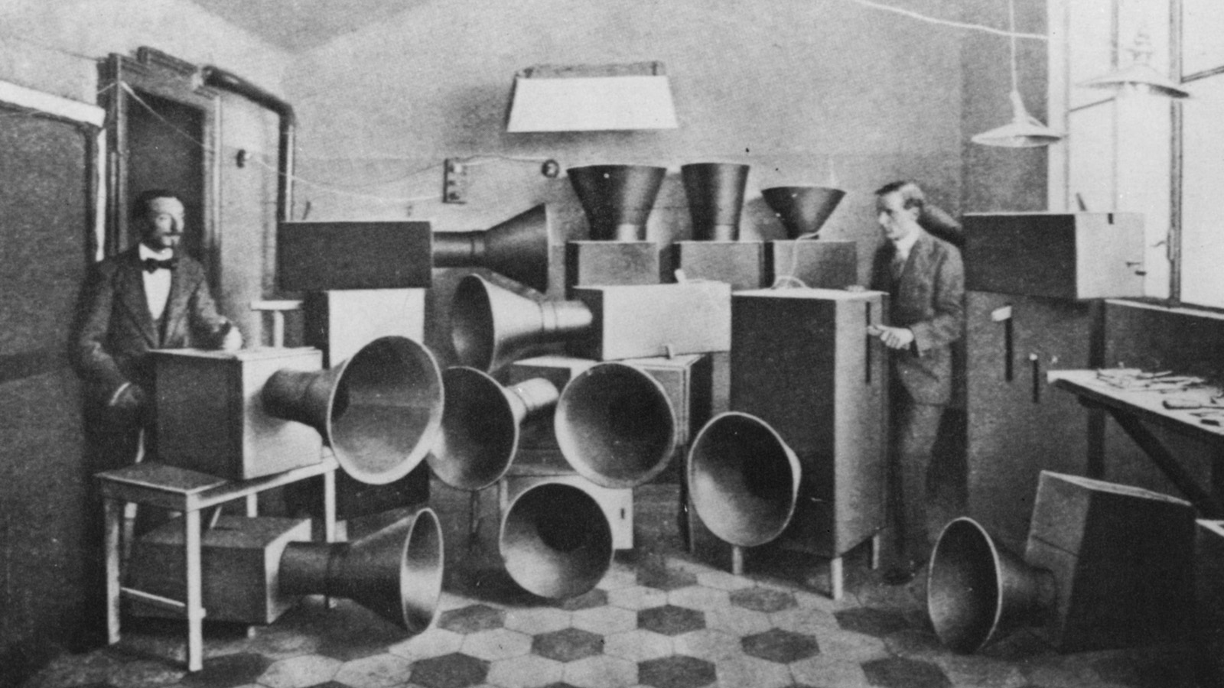

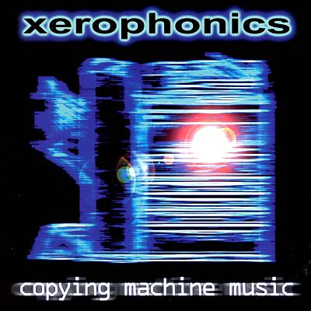
Musique concrète
Aesthetic
Notes:
Apžalga triukšmadarių muzikantų. Luigi Russolo – intonarumori , atsiribojimas nuo harmoniškų intrumentų
Pierre Schaeffer – triukšmai magnetinėj juostoj
Stefan Helmreich – spausdintuvai
Negativland – Dispepsi
Alejandra Salinas ‎– Home Tapes

Slide 6
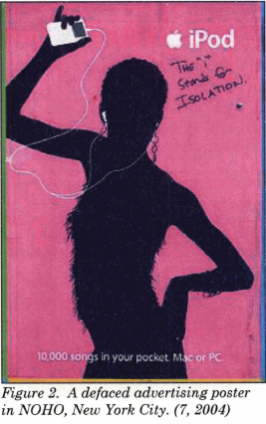
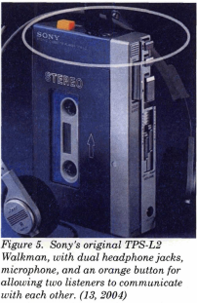
Notes:
Mus erzina disharmonija, triukšmas. Nuo to ginamės sintetinėmis priemonėmis, sava muzika blokuojame triukšmą. Grotuvai paverčia mus <<Walkmanais uždaro mus į asmeninius burbulus ir užblokuoja juos ausinėmis. Plakate sakoma, kad iPodo i reiškia izoliaciją, atsiribojimą.
Tai Ambient Addition siekia šias dvi problemas atsiribojimą ir triukšmą apjungti ir nukenksminti.

Slide 7
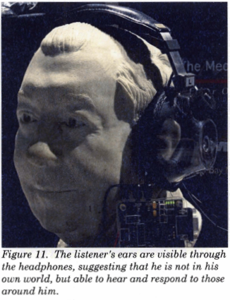
Notes:
Grįžtant prie idėjos: jei einantys gatve žmonės juokiasi tas juokas gali būti įpintas į muziką, kas iš asmeninės saugumo zonos lyg ir įpina žmogų į aplinką.
Prietaisėlis nuolat įrašinėja, keičia ir gražina į ausines triukšmą virstantį į muziką nevogdamas žmogaus iš aplinkos.

Slide 8
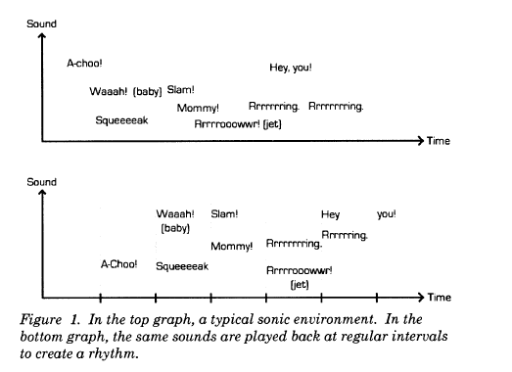
Notes:
Link muzikalizavimo metodų. Pasikartojimas ir ritmas. Trumpi ir chaotiški garsai gali būti įrašomi, perrikiuojami ir kartojami.
Galima kurit įvairias ritmines kompozicijas, lyg šablonus į kuriuos būtų deliojami įvairaus aštrumo ir tembro triukšmai.
Tai jau kūrybos procesas, nes net tą patį triukšmą galima sudėti skirtingais būdais.

Slide 9
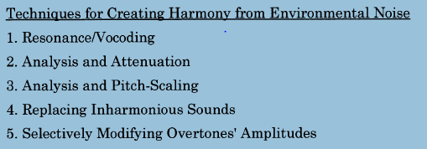
Notes:
Šiek tiek techninės pusės. Harmonizavimas. Čia priemonės kuriomis įrašytas atsitiktinis triukšmas keičiamas, muzikalizuojamas į girdimai malonią seką garsų.

Slide 10
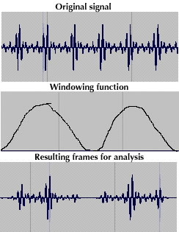
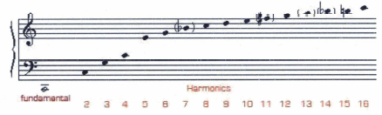
Oh the harmony
233 Hz (B-flat)
STFT (Fourier)
Spėju, kad įmanoma padaryti su Csound naudojant Pvanal analysis arba Pvoc
Overtonai
Fundamental tonai
Pvz: Peter Finch kalba mutuota per W.A. Mocarto Lacrimosa (Digital Phase Vocoder)
Notes:
Kilo tai iš radijo istorijos, New Yorke menininkas turėjo kartoninį vamzdį rezonuojantį 233Hz ir viską b-flatizuojantį tt.
Nzn kaip in lt. DEMO, gyvai kinta.
Garsą galima versti kitu garsu.
Esmė ta, kad įrašomas garsas, atskiriamas pagrinfinis tonas, priskiriamas kažkokiam aukščiui ir tada naudojant Fourier transformaciją keičiamas tas jo aukštis nekeičiant trukmės, sintetinama jo harmonikos.

Slide 11
Oh the harmony
233 Hz (B-flat)
STFT (Fourier) (FFT)
Spėju, kad įmanoma padaryti su Csound naudojant Pvanal analysis arba Pvoc
Overtonai
Fundamental tonai
Psychogeography
Pvz: Peter Finch kalba mutuota per W.A. Mocarto Lacrimosa (Digital Phase Vocoder)
Notes:
Tai jis tiesiog padarė 4 akordus ir ant jų sudeliojo melodijos šabloną į kurį įmoduliavo triukšmą.
Tuos kurie pagal melodiją pagrindiniu (fundamental) tonu tikdavo – palikdavo.
Ir nepageidaujamus garsus (netinkančius į akordą siekė pašalinti).
Galima dainuot mokintis, nes negirdi kai nepataikai.

Slide 12
Trūkumai
Įrašo ne įvykius, o gabalus.
Per didelis.
Garso kokybė pagerintina mikrofonais.
Prastas garso lygio reguliavimas.
Atsilikimas.
Reikia daugiau, platesnių pasirinkčių, manipuliuojamos melodijos.
Nors ir ambient, trūksta perkusinių priemaišų.
Šiaip konseptas tobulintinas, nes socialinė izoliacija nedingsta.
Viskas daryta prieš 11 metų, su DSP, galima kitaip.
Notes:
Žmonės daugiau garsiškai žaidžia su aplinka, geriausiai skamba juokas. Nežinau kodėl šis projektas nei mirė nei gyveno.
Nojus man neatrašė, bet galvoju, kad reikia tokį dalyką pabandyti išgimdyt.

